Slide 1


Slide 2
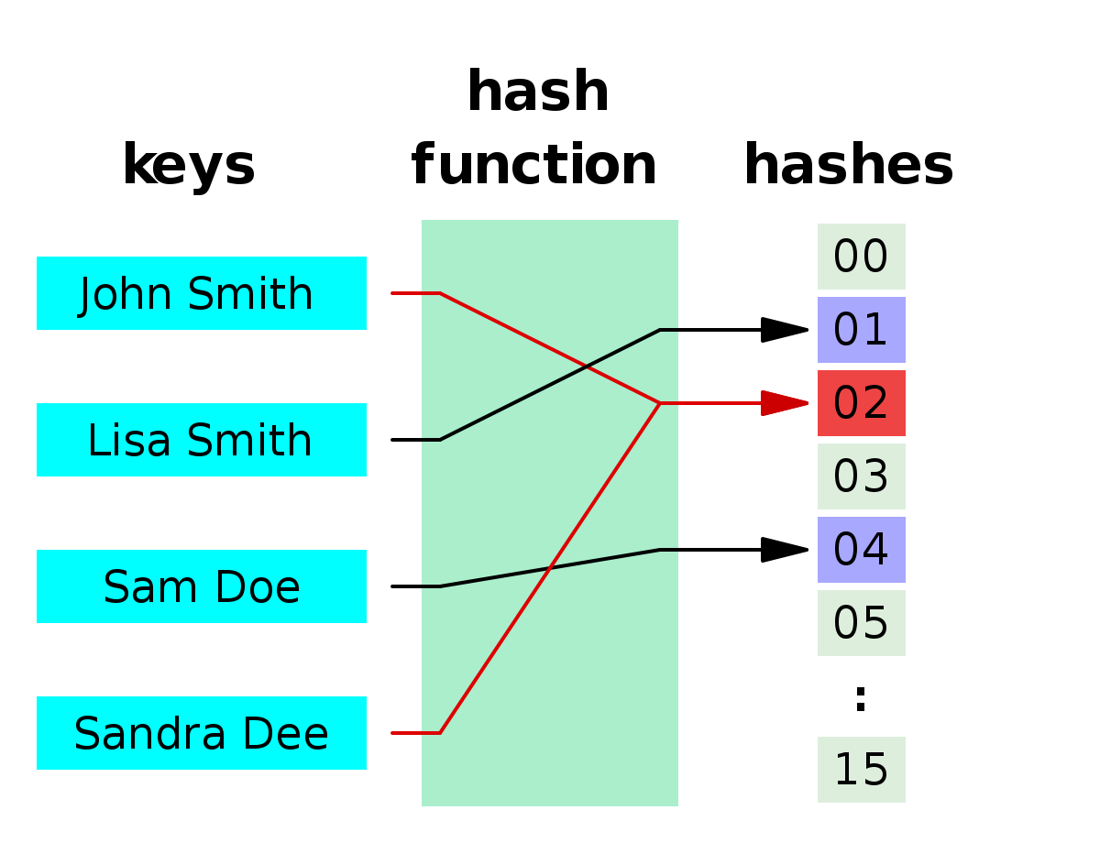
Effizienz verschiedener Hashverfahren
von
Team IV: Ivan Kalinin, Christopher Sann, Niklas Warmuth

Slide 3
Gliederung
Einführung
Ausgangssituation
Ziel
Vorgehen und Implementation
Vorstellung einzelner Hashverfahren
Zugriffszeit
Kollisionen
Fazit
Literatur + Quellen

Slide 4
Einführung
Experimente
<>
Algorithmik

Slide 5
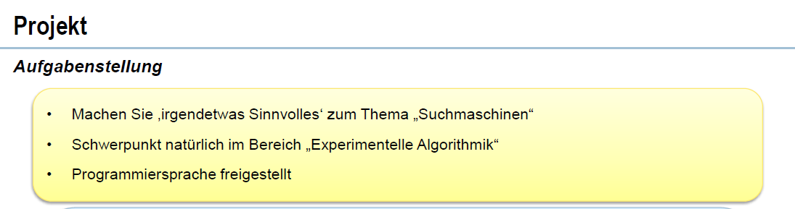
Ausgangssituation
Hashing!

Slide 6


Ziel
Testen verschiedener Hashverfahren
Wie schneller Zugriff auf Informationen?
Wie effizient ist das Kollisionsverhalten?

Slide 7
Vorgehen – 1)
Wir erstellen für jede Hashfunktion eine Map und füllen sie dann mit einer der Zeilen aus einer der Lexika
Hashfunktion Lexika
Spooky
Highway
…
Bad Hash
Lexikon
OnlyB
Links
…

Slide 8
Implementation
Betrachtung drei verschiedener Datensätze:
Deutsches Lexikon (113.439 Zeilen) 1407 kB
Bsp: Jonglierer, Logarithmus
Alle Wörter mit B (8167 Zeilen) 99 kB
Bsp: Baustelle, Beamter
Links (17395 Zeilen) 1181 kB
Bsp: https://www.thm.de, https://www.giessen.de
Programm: Standard Bibliotheken von C++
CPU: Intel Core i5-3450 Quadcore @ 3.10 GHz; RAM: 16 GB
Windows 10; Microsoft Visual Studio - Kompiliert auf Release x64

Slide 9



Vorgehen – 2)
Dann wählen wir 4 zufällige Keys aus, für die jeweils die Zeit gemessen wird, die benötigt wird, um 200.000 mal auf diesen Key zuzugreifen
Zugriff auf → „Blabla“
200.000x
Blabla
543…

Slide 10
Vorgehen – 3)
Danach lassen wir die Keys auf Grundlage ihres Hashes auf n Buckets verteilen und berechnen die Standardabweichung von der Durchschitts-verteilung bei n Buckets
Das machen wir für n von 2 bis zur Länge der Map
n = 2

Slide 11
Vorgehen – 3)
Danach lassen wir die Keys auf Grundlage ihres Hashes auf n Buckets verteilen und berechnen die Standardabweichung von der Durchschitts-verteilung bei n Buckets
Das machen wir für n von 2 bis zur Länge der Map
n = 3

Slide 12
Vorgehen – 3)
Danach lassen wir die Keys auf Grundlage ihres Hashes auf n Buckets verteilen und berechnen die Standardabweichung von der Durchschitts-verteilung bei n Buckets
Das machen wir für n von 2 bis zur Länge der Map
0142…
3224…
6410…
9014…
n = 4

Slide 13

Hashes – Bad Hash
Ein schlechter Hash, der immer denselben Wert zurückgibt.
Was passiert, wenn der „Teufel“ mit eurem Hash spielt?

Slide 14
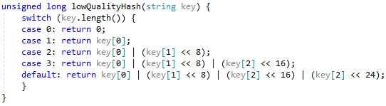
Hashes – Low Quality Hash
Erzeugt Hash aus den ersten vier Buchstaben aus dem Key (es sei denn, der Key ist kürzer)
Steht und fällt mit der Variablität der ersten vier Zeichen.

Slide 15
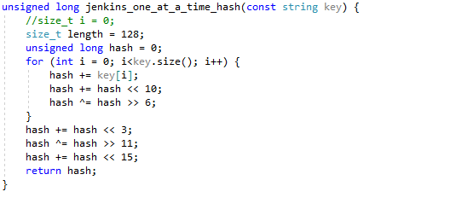
Hashes – Jenkins Hash
Hash für Strings von Bob Jenkins
Vorläufer von lookup, SpookyHash

Slide 16
Hashes – Spooky
Erstellt von Bob Jenkins 2012
All Rounder mit 64, 128 and 256 bit
Erweiterung des lookup3 und Jenkins at a time

Slide 17
Hashes – MurMur 3
All Rounder mit 32, 64 oder 128 Bit
War lange Zeit ein Standard
Fand Verwendung in Java, Ruby, C#, …
Erweiterung um Hashflooding zu verhindern

Slide 18
Hashes - SIP
Kryptografisch sicherer All-Rounder mit 64 bit
Schwachstelle in Ruby – Murmur – 2012
Verbreiteter Standard
Verwendet in C++, Python, C#, Rust, GO, Swift, …
Leider nicht getestet

Slide 19
Hashes – HighWay Hash
Kryptografischer All Rounder mit 64, 128, 256 Bit
Öffentlich implementiert in 2016

Slide 20
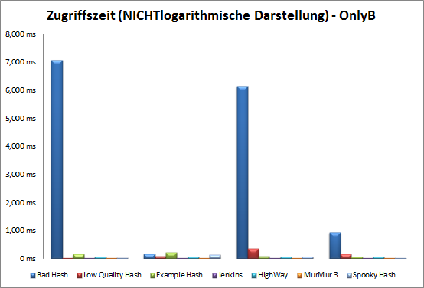
Zugriffszeit – OnlyB Nichtlogarithmisch Ein Beispiel

Slide 21
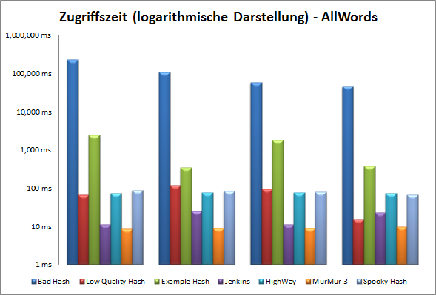
Zugriffszeit – AllWords

Slide 22
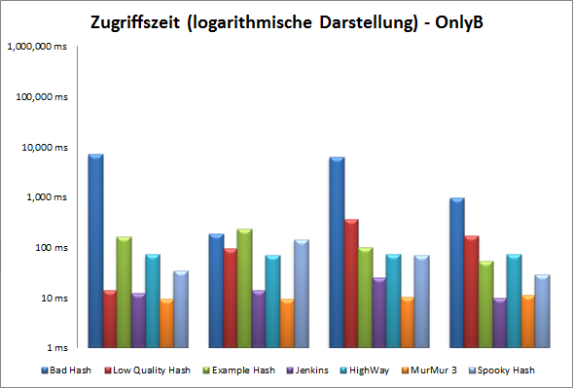
Zugriffszeit – OnlyB

Slide 23
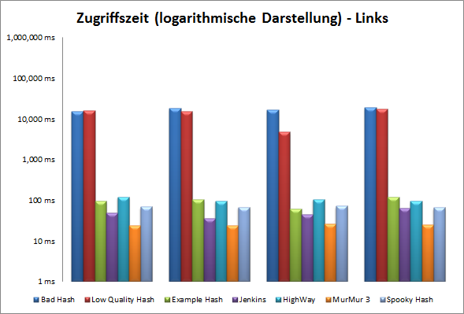
Zugriffszeit – Links

Slide 24
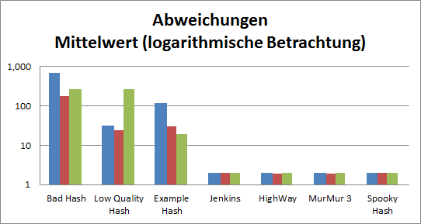
Kollisionen
Blau = AllWords | Rot = OnlyB | Grün = Links

Slide 25
Fazit
Effizienter Hash wichtig für zügigen Zugriff
MurMur 3 hat sich im Test als der schnellste aller getesteten Hashes herausgestellt
Aber: je nach Hashmap & Daten ist ein Hashverfahren mehr oder weniger geeignet
→ Es gibt keinen „perfekten“ Hash

Slide 26
Fazit
Effiziente Implementation ist die Voraussetzung für gute Programme – einzelne Algorithmen können helfen, sind aber kein Allheilmittel
Aktuelle Informationen sind eventuell bedeutend – Anforderungen an Hashes ändern sich alle Jahre mal wieder
Prozessoren und deren Instruktionsset beeinflussen neue Trends

Slide 27
Literatur
Algorithmen und Datenstrukturen, Thomas Ottmann, Peter Widmayer, 5. Auflage
Algorithms and Data Structures – The Basic Toolbox, Kurt Mehlhorn, Peter Sanders

Slide 28
Quellen
https://en.wikipedia.org/wiki/List_of_hash_functions#Non-cryptographic_hash_functions
http://www.burtleburtle.net/bob/hash/spooky.html
https://emboss.github.io/blog/2012/12/14/breaking-murmur-hash-flooding-dos-reloaded/

Slide 29
Quellen
Github für den Quellcode von Highway, Murmur und Spooky Hash
Stackoverflow und für allgemeine C++-Fragen sowie:
http://de.cppreference.com/w/cpp/container/unordered_map
http://www.cplusplus.com/reference/unordered_map/unordered_map/

Slide 30
?
Fragen, Wünsche, Kritik, Anmerkungen?

Slide 31


